Slide 1
Diatopische und Diastratische Varietäten im US-Englischen
Brett Ellis

Slide 2
Gliederung
Definition von Varietäten
Ursprünge und Entwicklung der diatopischen Varietäten in den USA
Derzeitige diatopische Varietäten und deren Eigenschaften
Diastratische Varietäten
Problemstellen
Quellen

Slide 3
Definition einer Varietät
“It is important to remember that ‘speaking a regional dialect’ is really nothing more than a tendency for a speaker to make some of the same linguistic choices as other people from the same location. A ‘dialect’ is thus a generalization, an abstraction that seizes upon a few selected linguistic features to characterize a variety of the language. A dialect is not a social contract or a comprehensive set of linguistic rules by which all the residents of an area must abide.” (Kretzschmar 2004) [Hervorhebung von mir]

Slide 4
Untersuchungen US-englischer Varitetäten
Unterscheidung durch drei Kriterien:
Lexik
Phonologie
Grammatik
Besondere Berücksichtigung auf Raum (Region)

Slide 5
Ursprünge der diatopischen Varietäten
Wurzeln auf die ursprünglichen Besiedler zurückzuführen
Erste Siedlungen
Virginia, Massachusetts
Weitere wichtige Orte
Philadelphia (1680)
Charleston (1670)
New Orleans (1717)
Andere Einflüsse
Indianer, Umgebung

Slide 6
Ausbreitung der Varietäten
Ausbreitung bis zum Mississippi
North, Midland, South
Colonial Leveling (Kretzschmar 2004)
Immigration (Scots-Irish, Deutsche -> Pennsylvania Dutch)
Vermischung der Varietäten jenseits vom Mississippi
Wanderung von Osten nach Westen
Kalifornischer Goldrausch 1849

Slide 7
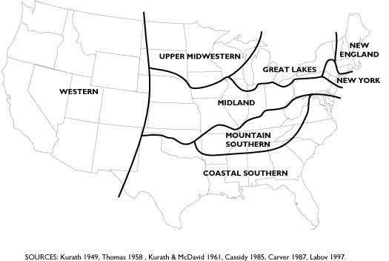

Slide 8
Veränderungen im 20. Jh.
Neue Immigrationswellen
Umsiedlung in neue Richtungen
Neue kulturelle Zentren
Steigender interregionaler Kontakt
Non-Standard Dialects / Vernacular

Slide 9
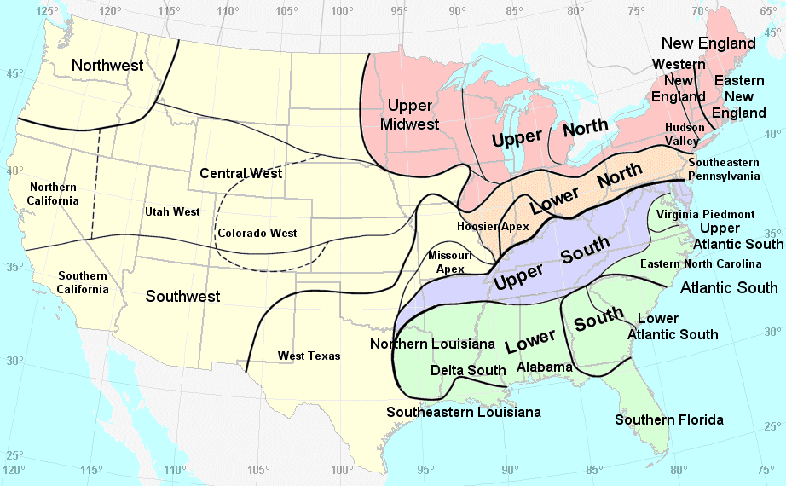

Slide 10
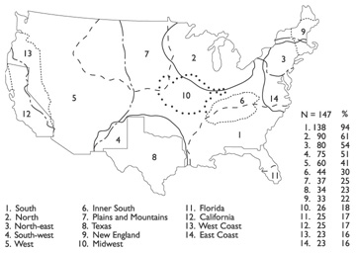

Slide 11
Merkmale heutiger Varietäten
Phonologische:
Postvokalische Rhotizität: card vs. card [k^{h}ɑ:d]
Stimmlosigkeit: bad -> bat (Penn. Dutch)
Greasy [grisi] vs. [grizi] (Norden, Süden)
[ant] vs. [ænt] Aunt / ant
/ai/ Doppellaut als [ɑ:]: time, tahm (Süden)
Cot / caught, Don / dawn (Midland)

Slide 12
Merkmale heutiger Varietäten
Morphologische:
Fehlendes s bei dritter Person Singular
He go
Markiete zweite Person Plural
Ya’ll (Süden)
Youse / youse guys (Nordosten)
Beibehalten von Präfix a-
A-huntin’ and a-fishin’ (Varietät der Appalachen)

Slide 13
Merkmale heutiger Varietäten
Syntaktische Merkmale:
Vollendetes Verb done
She done ate the food (Süden)
Doppelte Modalverben
They might could do it (Süden)
Übertragung aus der Herkunftssprache:
He’s going to have the cookies all (Penn. Dutch)
I don’t know what for a car you had
Partizipien Formen
The cards need washed (Midland)
Mehrfache Verneinung
They didn’t do nothin’ to nobody.
Subjekt-Verb-Kongruenz mit Verbengeneralisierung
We was there

Slide 14
Latino English
Ethnische Dialekte
Dialekte teilen keinen gemeinsamen Kern
Chicano English
Südwesten (Texas, California, Arizona, New Mexico)
Teilen Eigenschaften mit anderen Dialekten
“be” für gewöhnliche Handlungen
Verschiedene Präpositionen
Quotativ be like, be all
Ähnliche Änderungen anderswo
Einfluss von lokalen Dialekten

Slide 15
Cajun English
Lexikalische, phonologische Merkmale
Lexik breitete sich auf lokale Dialekte aus
Dipthong /ai/ wie im Süden
Stoppen von dentalem Frikativ th (nuddin’, broder)
Syntaktische
Mehrfache Verneinung: They didn’t want no schooling
Generalisierung von Verben
Fehlen der Kopula: They from around here.
Wortwahl
Making groceries (buying groceries)
Einfluss des Französischen?
Symbol kultureller Identität

Slide 16
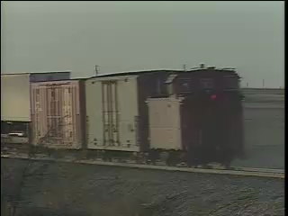
Cajun

Slide 17
General American / Standard American English
Zeichnet sich durch Mangel an dialektalischen Merkmalen aus
Ausgeprägte Aussprache (neutral)
Wird im Rahmen des Handels, der Dienstleistungen und des Arbeitsmarktes verwendet
Sprache der Medien
Sprache der Sozialsphäre von Hochgebildeten

Slide 18
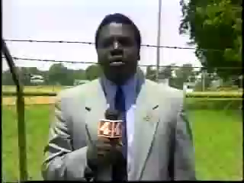
General American / SAE

Slide 19
Diastratische Varietät
Group-exclusive vs. Group-preferential
“We were walkin’ down the street and we saw this car going out of control. The driver looked like he was sleeping at the wheel or somethin’.”
Grammatische vs. phonologische Variabeln

Slide 20
Diastratische Varietäten
UM = upper middle class; LM = lower middle class; UW = upper working class;
LW = lower working class

Slide 21
Diastratische Varietät
Einfluss von linguistischen Randbedingungen
Prestigevarietäten:
Preskriptive oder literarische Normen
Axis of stigmatization vs. axis of prestige
Nonstandard dialect structures
Spektrum

Slide 22
Andere Einflüsse, Probleme
Regionale Einflüsse
Covert Prestige
Social Stereotypes
Was zählt als Varietät?

Slide 23
Quellen
http://members.peak.org/~jeremy/dictionaryclassic/figures/dialectsUS.gif
http://www.modlinguistics.com/Sociolinguistics/images/AmDialMap.gif
Kretzschmar Jr., William A. “Regional Dialects”. In Social Varieties of American English. Cambridge University Press. 2004
Wolfram, Walt, and Natalie Schilling-Estes. 2006 American English: Dialects and Variation. Second edition. Cambridge/Oxford: Basil Blackwell.
Wolfram, Walt. “Language in the USA, Themes for the Twenty First Century”. In Social Varieties of American English. Cambridge University Press. 2004

